Slide 1
空氣pm2.5偵測
指導教授: 曹永忠 吳佳駿 老師
學生: 110211518蘇逸桐
110211531吳昇峰

Slide 2
目錄
摘要
PM2.5介紹與危害
實作
開發程式碼
公開平台ThingSpeak
結論

Slide 3
摘要
此次專案是為了讓空氣中的汙染源能夠做有效的偵測出來，並且讓自己能夠瞭解到我們的目前的空氣品質好壞，再去作因應的方法。

Slide 4
PM2.5介紹
M2.5指的是大氣中的超細懸浮顆粒物（直徑?2.5微米的顆粒物），也稱為可入肺顆粒物，它的直徑還不到人的頭髮絲粗細的1/28。事實上，我們平常呼吸的空氣中充斥著PM2.5，因為它們可以在空氣中懸浮或隨著氣流四處漂浮，也易吸附著有毒物質如二氧化硫。一般PM10（懸浮微粒）在幾個小時之內，多會因地心引力而落地，但PM2.5（細懸浮微粒）卻會長時間在空氣中懸浮，直到附著雨水而沉澱於地面。

Slide 5
PM2.5的危害
PM2.5能直接被人體吸入呼吸道內，進入肺部或進入肺泡，並能進入血液通往全身，這也是造成氣喘和慢性支氣管炎發作的主要原因。由於PM2.5本身的毒性或攜帶有毒物質，因而對人體健康會造成極大危害；其重金屬成分可以危害人體的多種部位，包括神經、腸胃、心臟、肺、肝、腎、皮膚等。

Slide 6
實作
結合不同的硬體與Arduino開發系統來作出偵測出PM2.5的數據，會用的硬體有Ameba RTL8195AM. PMS3003 PM濃度感測器. LCD1602液晶顯示器. (DHT溫濕度感測器. DS1307/DS3231 RTC。

Slide 7
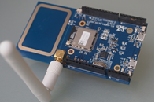
Ameba RTL8195AM
Ameba開發板可以使用Arduino語言與Macromedia Flash、Processing、Max/MSP、Pure Data和SuperCollider跟Java和make block.cc等軟體，結合電子元件，例如開關或感測器或其他控制器件、發光二極體（LED）、步進馬達或其他輸出裝置，作出互動作品。Arduino也可以獨立運作成為一個可以跟軟體溝通的介面。

Slide 8
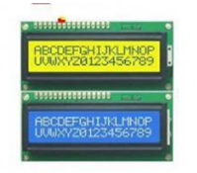
LCD1602液晶顯示器
一般電子產品中所用的液晶顯示器，就是是利用液晶的光電效應，藉由外部的電壓控制，再透過液晶分子的折射特性，以及對光線的旋轉能力來獲得亮暗情況（或著稱為可視光學的對比），進而達到顯像的目的 。

Slide 9
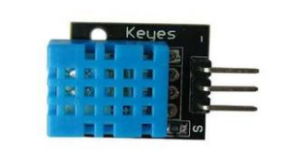
溫濕度感測模組(DHT11)
HT11數位溫濕度感測器是一款含有已校準數位信號輸出的溫濕度複合感測器。它應用專用的數位模組採集技術和溫濕度傳感技術，確保產品具有極高的可靠性與卓越的長期穩定性。

Slide 10
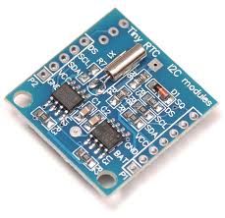
DS1307/DS3231 RTC
DS1307 I2C 實時時鐘芯片(RTC) , 24C32 32K I2C EEPROM存儲器, 可換用 LIR2032 可充電鋰電池，並帶充電電路。解決DS1307帶備用電池不能讀寫的問題。

Slide 11
PMS3003 空氣懸浮粒子感測器
PMS3003(G3)是一款數字式通用顆粒物濃度傳感器，可以用於獲得單 位體積內空氣中懸浮顆粒物的質量，即顆粒物濃度，傳感器可嵌入各種與空氣中懸浮顆粒物濃度相關的儀 器儀表或環境改善設備，為其提供及時準確的濃度數據。

Slide 12
腳位圖

Slide 13
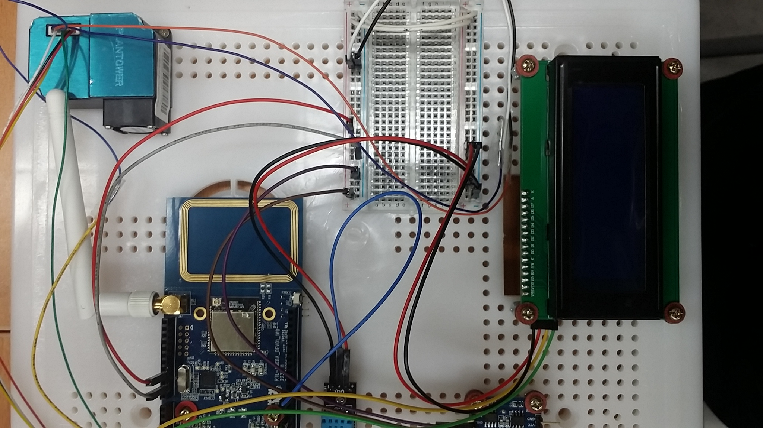
實際組裝後畫面

Slide 14
開發程式碼

Slide 16
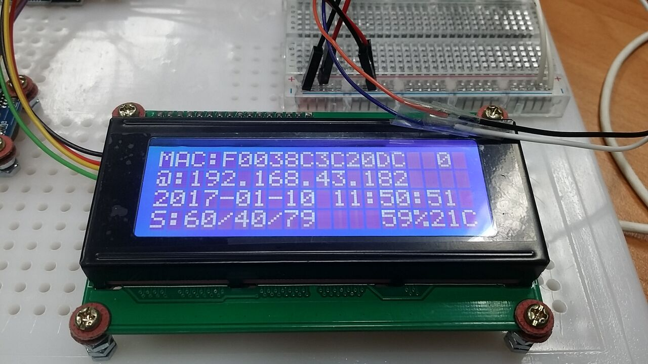
顯示成果

Slide 17
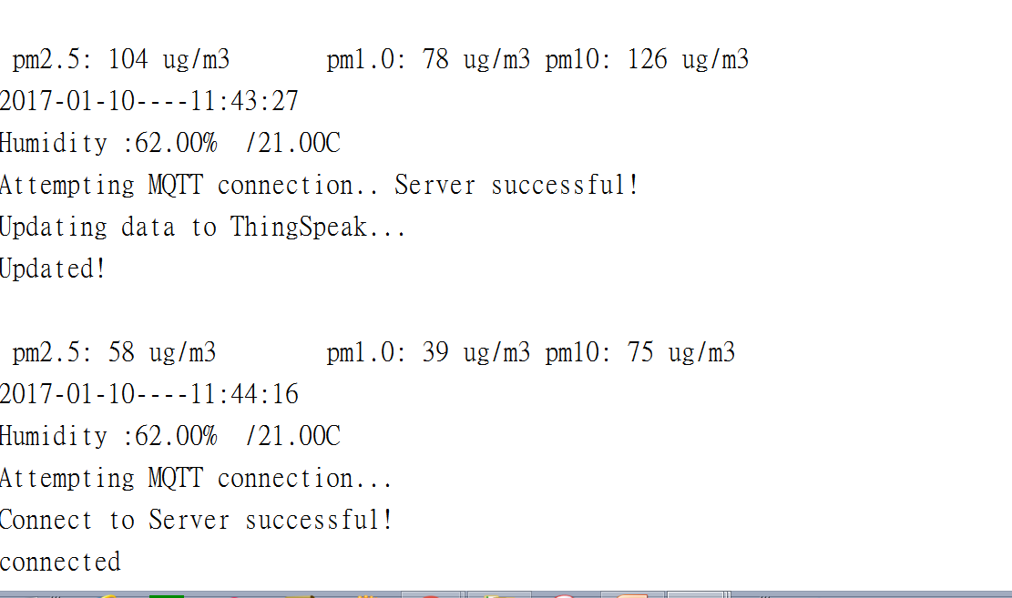
監控畫面

Slide 18
公開平台ThingSpeak
ThingSpeak 是一個專為物聯網而產生的應用程式平台，它允許你使用網路設備即時地將數據上傳到雲端使之聚集在一起(成為資料)。
而頻道(Channel)是 ThingSpeak 心臟之所在，您可以切換不同的頻道以存取不同的資料。

Slide 19
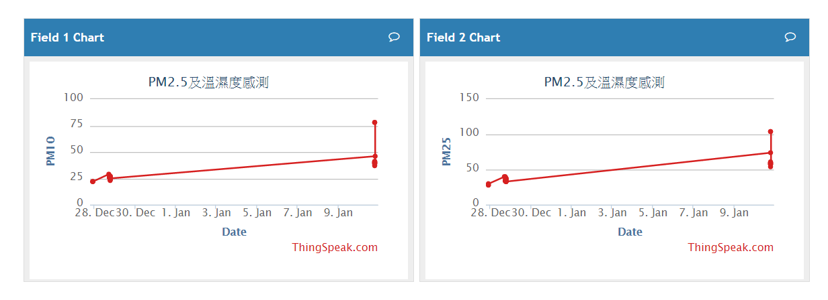
ThingSpeak畫面

Slide 20
結論
希望這次的專題可以從PM2.5偵測去讓人們知道PM2.5在自身室內居家空間是多少，依據數據回報來做因應的動作，也能去利用在工廠上，去偵測出空氣中PM2.5的數據，也希望人們能重視PM2.5的議題，PM2.5會危害人體的健康，是我們必須去注意和預防的。

